Slide 1
Повестка Дня безопасности труда с ПО
Дата:
07.07.2022 г.
Время 15:00-16:00
Место проведения:
Microsoft Teams
Докладчик
Тема доклада
Время
Балашов Дмитрий Алексеевич – Супервайзер
Вступительное слово. Контакт по безопасности.
5 минут
Азизов Рустам Минзагитович – Начальник отдела по работе с подрядными организациями
10 минут
Статистика.
Савелов Семён Алексеевич - Супервайзер
15 минут
Работы на высоте. Установка строительных лесов и подмостей.
Горлов Андрей Сергеевич– Супервайзер
Профиль Аутсайдера. Рейтинг Аутсайдеров.
5 минут
Ладугин Федор Дмитриевич. – Менеджер по работе с подрядчиками
Комитет по работе с подрядными организациями.
5 минут
Бобрик Виктор Геннадьевич – Менеджер по строительству
10 минут
Производство земляных работ.
Пилясов Павел Александрович – Супервайзер
Обучение ПО/Тренинги
5 минут
Лукьянов Сергей Васильевич – И.О Директора по капитальному строительству
5 минут
Заключительное слово.
Notes:
Возможно слайды от ДКС нужно переместить в начало - после работ на высоте (или перед ними)

Slide 2
Контакт по безопасности
День безопасности труда с подрядными организациями
Notes:
Добрый день коллеги. Сегодня мы проводим день безопасности с подрядными организациями. По традиции начнём с контакта по безопасности.

Slide 3
Безопасность на водных объектах в летний период
День безопасности труда с подрядными организациями
Notes:
В далеком 1996 году у моего отца был друг они часто отдыхали вместе после рабочего дня за бутылочкой горячительного, отдыхать любили на старой водной станции где была коробочка, однажды друг моего отца решил поспорить что переплывет пруд. Естественно был уже хорошо заряжен, его стали уговаривать что мол не стоит ты уже достаточно принял и надо расходится по домам но он сказал что живет на той стороне пруда и протрезвеет как раз переплыв пруд, и не кого не слушая нырнул в воду и поплыл проплыл примерно метров 150 – 200 и исчез из виду искали его два дня водолазами и рыбаки сетями. Человек утонул вода пьяных не любит.

Slide 4
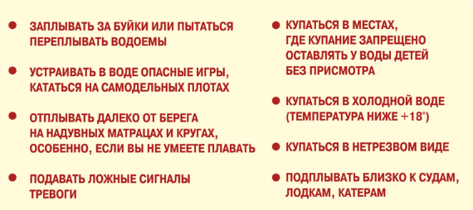
В Нижегородской области за 2021 год утонули 86 человек, из них 13 дети.
Общие правила поведения на воде
Во избежание несчастных случаев нельзя !!!

Slide 5
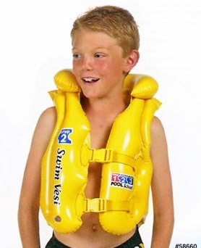
Оказание помощи терпящим бедствие на воде

Slide 6
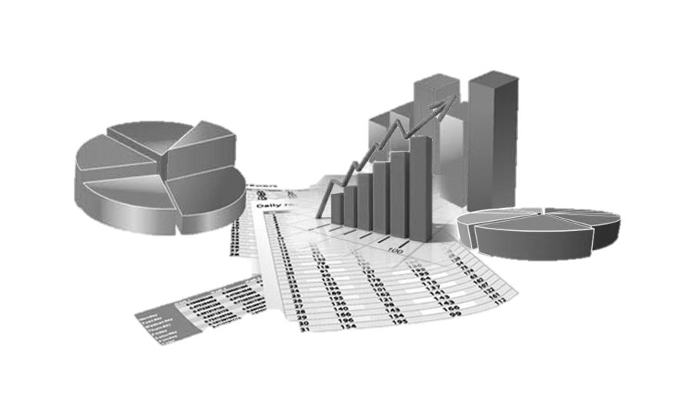
Статистика происшествий
Статистика
День безопасности труда с подрядными организациями
Notes:
Давайте ознакомимся со статистикой происшествий по Подрядным Организациям за период первых трёх месяцев 2022г и сравним с аналогичным периодом 2021 года.

Slide 7
Статистика происшествий
Итоги работы в области безопасности производства за 2021 год. Анализ травматизма и происшествий.
В 2021 году допущены чрезвычайные происшествия, связанные с работой подрядных организаций
Количество происшествий связанных с работой подрядных организаций
по направлениям за первые шесть месяцев 2021/2022г. «ВМЗ»
2021 год
2022 год
Чрезвычайные
происшествия
Легкие травмы
Микротравмы
ДТП
Незначительные происшествия
Загорания
Пожар
Количество происшествий связанных с работой подрядных организаций за первые шесть месяцев 2021/2022г. «ОМК»(без ВМЗ)
2021 год
2022 год
Чрезвычайные
происшествия
Легкие травмы
Микротравмы
ДТП
Незначительные происшествия
Загорания
Пожар
День безопасности ПО
Notes:
В начале июня Статистику происшествий нужно актуализировать. Вместо нижней диаграммы, как вариант, можно добавить диаграмму кол-во просроченных замечаний на исполнении в АСУБ. В РПО/Высота – из 423х – 178 связано с использованием систем страховки и несоответствиями средствами подмащивания (леса, вышки-туры).

Slide 8
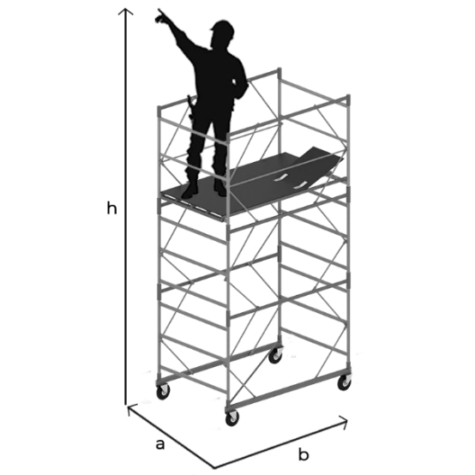
Работы на высоте
Работы на высоте/строительные леса и подмости
День безопасности труда с подрядными организациями

Slide 9
Статистика наблюдений(ПБ)
Количество наблюдений(по рискам) за период с 1.04.22 по 27.06.22 (ОпРПО)
Категория: Работы на высоте.
День безопасности ПО
Notes:
За 2-й квартал 2022г. отделом по работе с ПО было выявлено 472 замечания в категории Работы на высоте. В подкатегории Средства подмащивания/страховка мы видим, что большая часть замечаний с высоким риском – то есть может привести к несчастному случаю. Поэтому далее разберём подробнее данную тему.

Slide 10
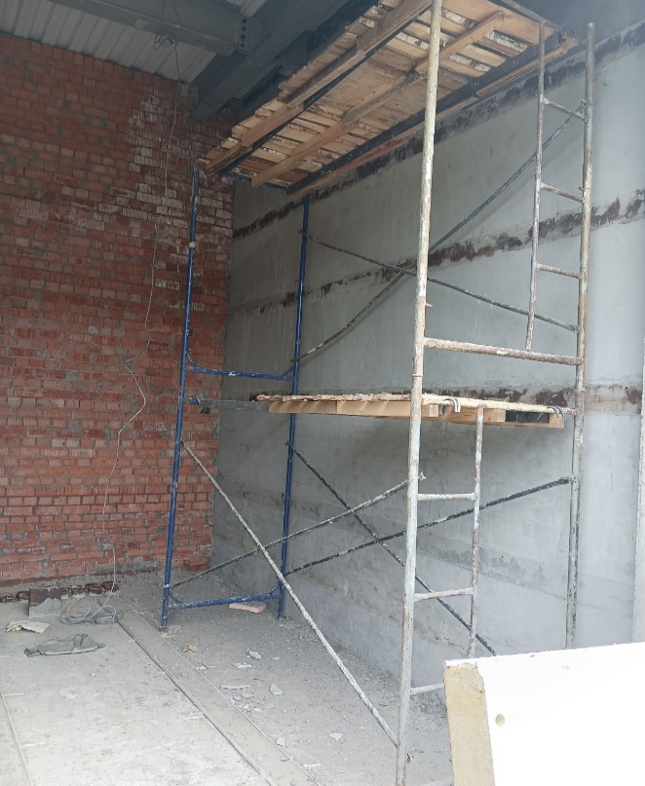
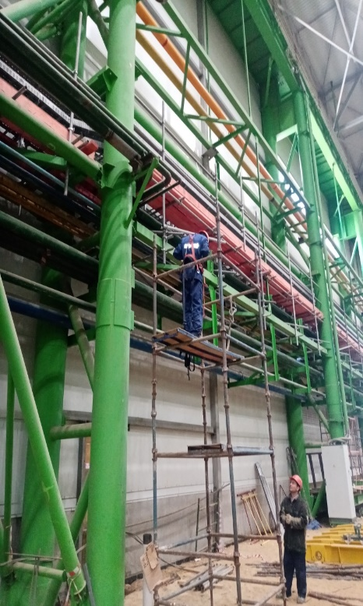
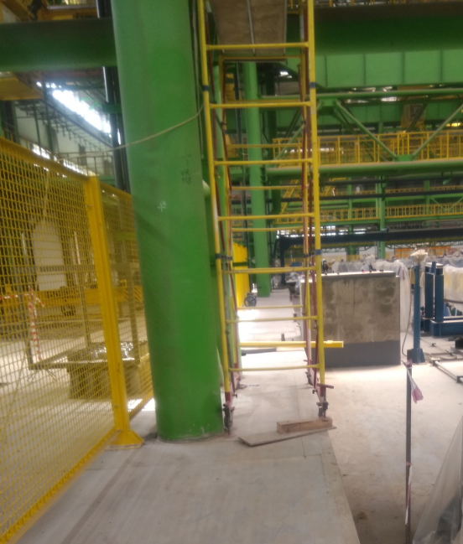
Строительные леса и подмости
Основные виды нарушений в категории работы на высоте
Нарушения при сборке средств подмащивания
Применение систем страховки
Установка средств подмащивания

Slide 11
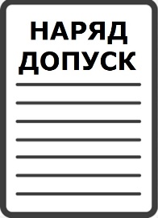
Строительные леса и подмости
Документация:
Паспорт завода изготовителя
Журнал приема и осмотра лесов и подмостей
Акт приемки строительных лесов (при высоте более 4м; утверждается комиссией)
Наряд допуск при сборке и разборке лесов
Notes:
Документация: - На все используемые леса, подмости должны иметься паспорта завода изготовителя. Все леса, вышки туры, подмости должны быть взяты на инвентарный учет. - Результаты приемки и осмотров средств подмащивания записываются в журнале приема и осмотра лесов и подмостей. Лицо, назначенное ответственным за организацию и безопасное проведение работ на высоте, осматривает леса не реже 1 раза в 10 рабочих смен с записью в журнале.
Ответственный производитель работ осматривает леса перед началом работ каждой рабочей смены. (будем говорить, что у нас есть форма информационной бирки)
- Леса высотой более 4 м от уровня земли, пола или площадки, на которой установлены стойки лесов, допускаются к эксплуатации после приемки комиссией с оформлением акта.
- Сборка и разборка лесов производятся по наряду-допуску с соблюдением последовательности, предусмотренной ППР на высоте. Работники, участвующие в сборке и разборке лесов, должны пройти соответствующее обучение безопасным методам и приемам работ и должны быть проинструктированы о способах и последовательности производства работ и мерах безопасности

Slide 12
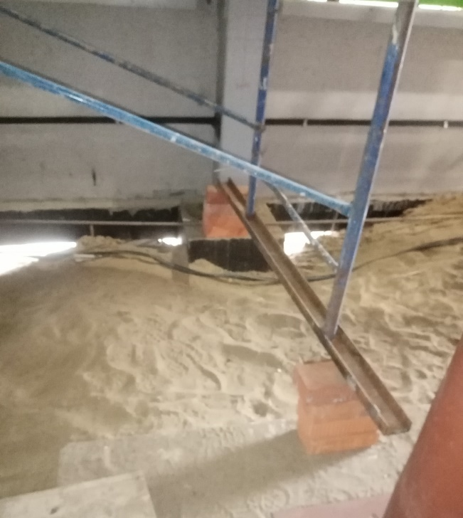
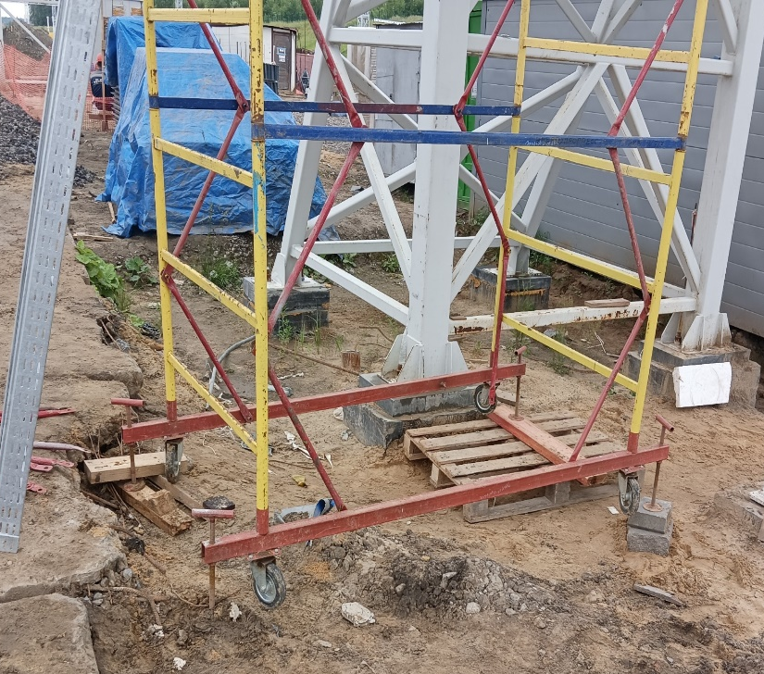
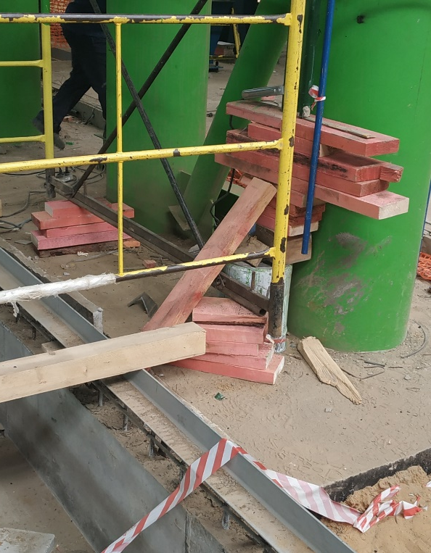
Требования по охране труда, предъявляемые при работе со средств подмащивания
Место установки.
Notes:
- Площадка, на которую устанавливаются средства подмащивания, должна быть очищена от мусора, выровнена, утрамбована. Не допускается наборные подкладки (из нескольких разрозненных элементов.)

Slide 13
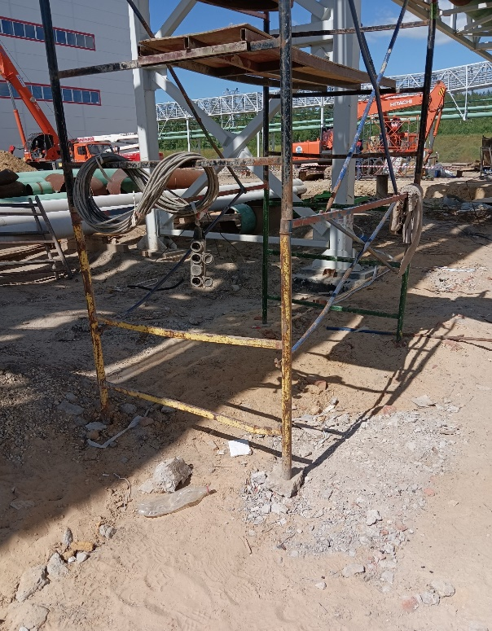
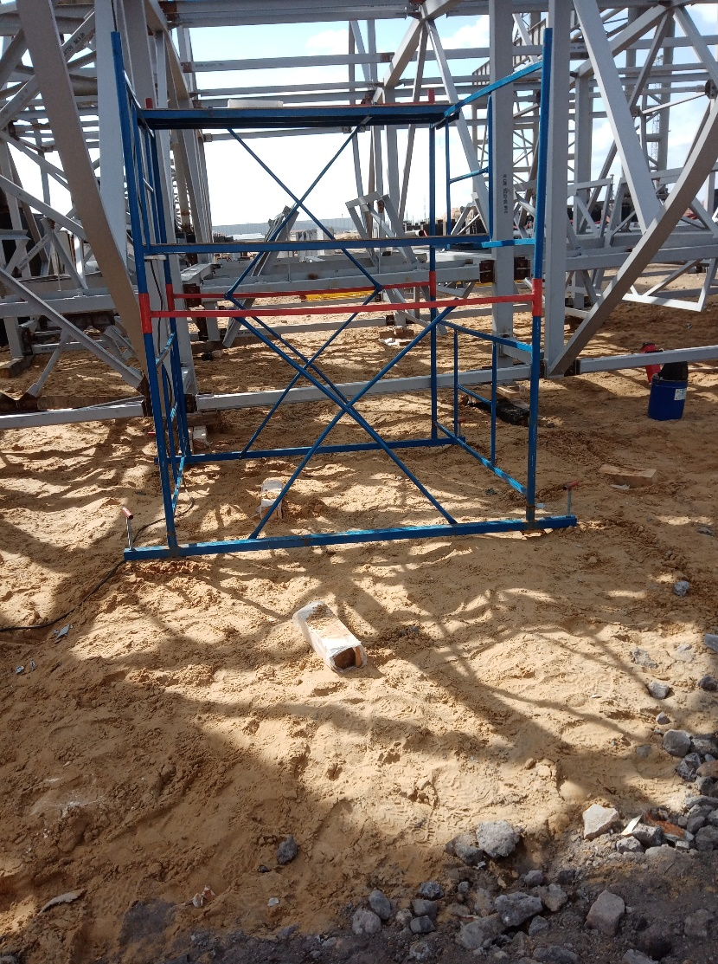
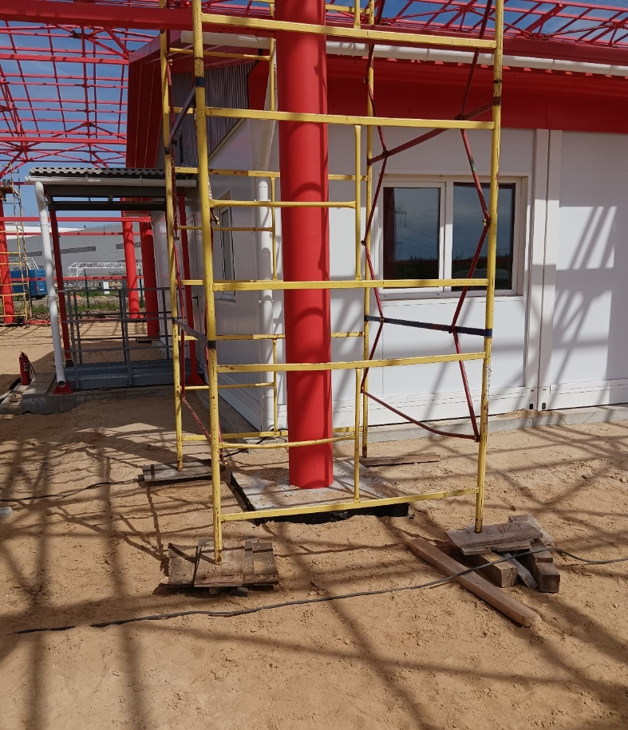
Требования по охране труда, предъявляемые при работе со средств подмащивания
Подкладки под опоры на грунте
Notes:
- При установке лесов на грунте, под опоры (башмаки-домкраты) необходимо устанавливать подкладки толщиной не менее 40 мм. Подкладка должна проходить через 2-а башмака (домкрата)

Slide 14
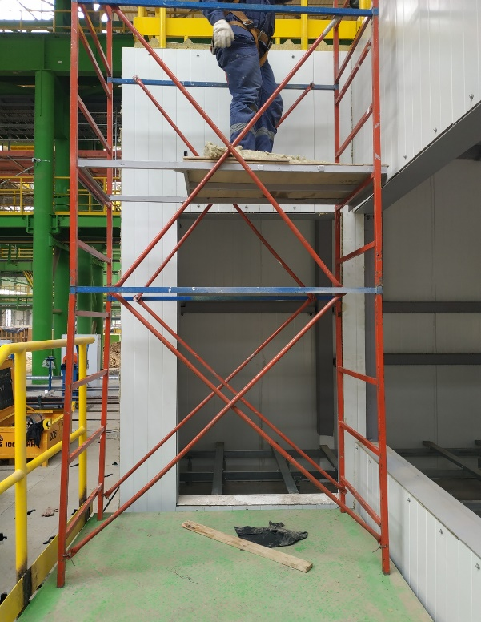
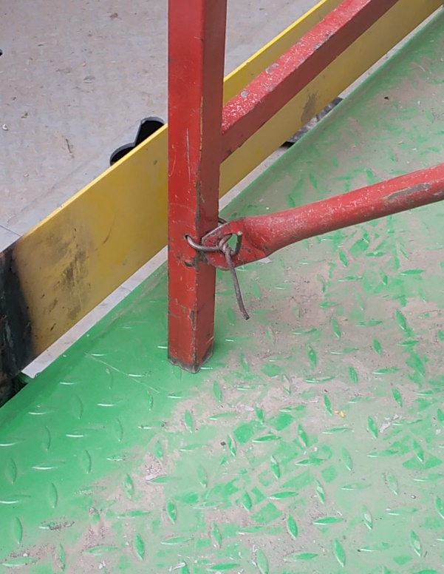
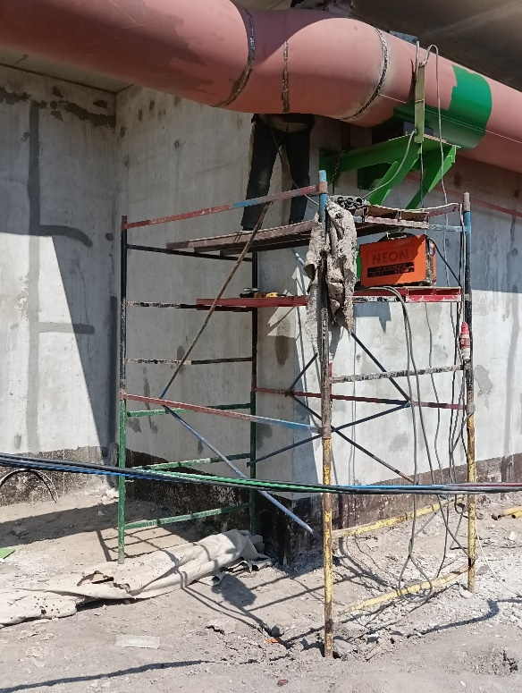
Требования по охране труда, предъявляемые при работе со средств подмащивания
Сборка в соответствии с паспортом завода изготовителя
Notes:
- Собирать леса, вышку туру необходимо в соответствии с паспортом завода изготовителя. (Наличие всех доп.связей, инвентарные настилы во всю ширину прохода,

Slide 15
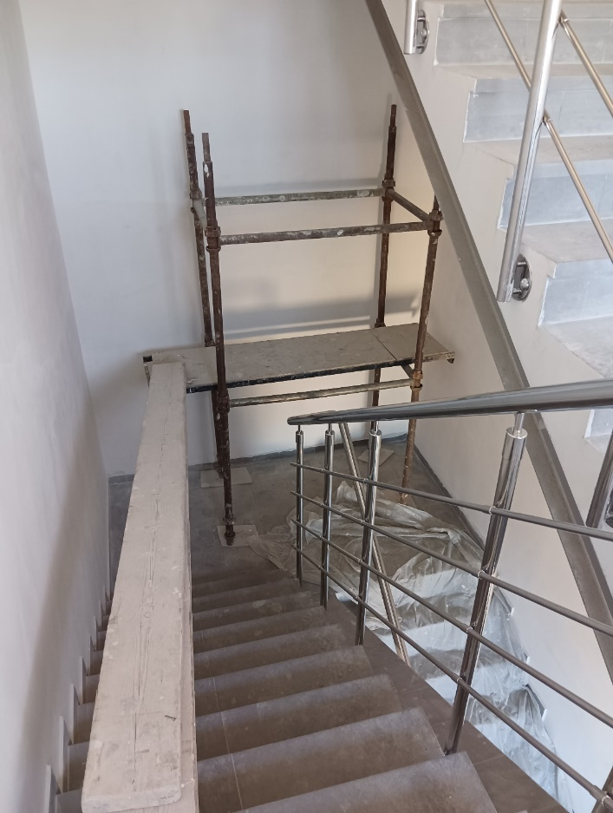
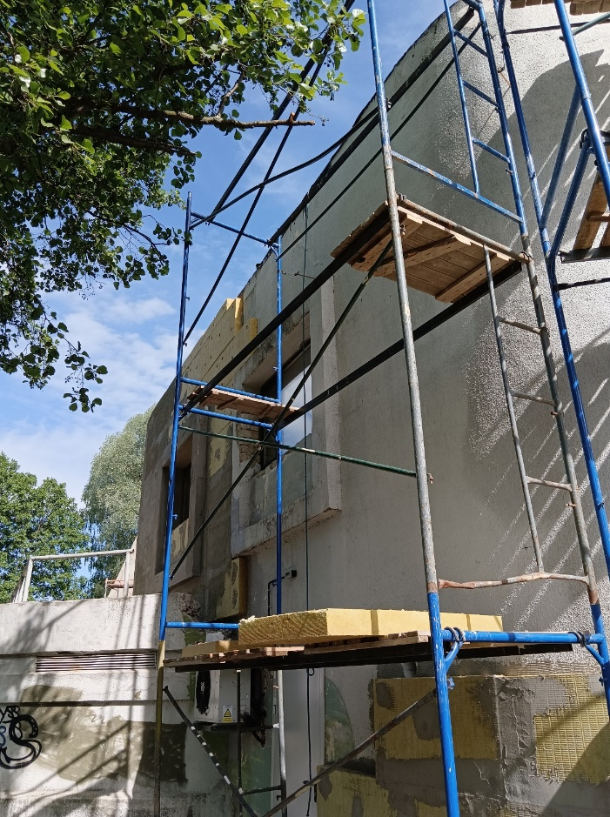
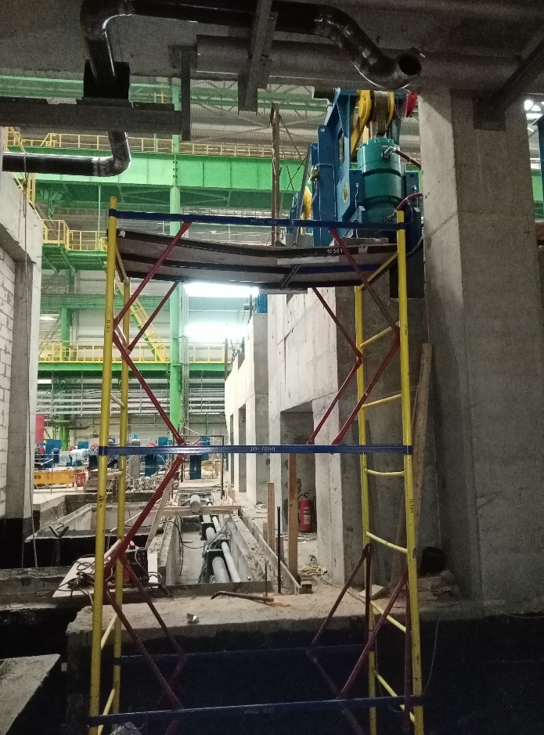
Требования по охране труда, предъявляемые при работе со средств подмащивания
Инвентарные настилы, защита от падения оборудования и материалов
Notes:
На средствах подмащивания должны использоваться инвентарные настилы во всю ширину рабочей площадки (прохода) + обязательна отбортовка по внешней стороне лесов высотой не менее 15см. А у вышек-тур это деформированные настилы по причине превышения максимальной нагрузки на них во время проведения работ. - При организации массового прохода в непосредственной близости от средств подмащивания места прохода людей оборудуются сплошным защитным навесом, а фасад лесов закрывается защитной сеткой с ячейкой размером не более 5 x 5 мм
- Леса, расположенные в местах проходов в здание, оборудуются защитными козырьками со сплошной боковой обшивкой для защиты от случайно упавших сверху предметов.
Защитные козырьки должны выступать за леса не менее чем на 1,5 м и иметь наклон в 20° в сторону лесов.

Slide 16
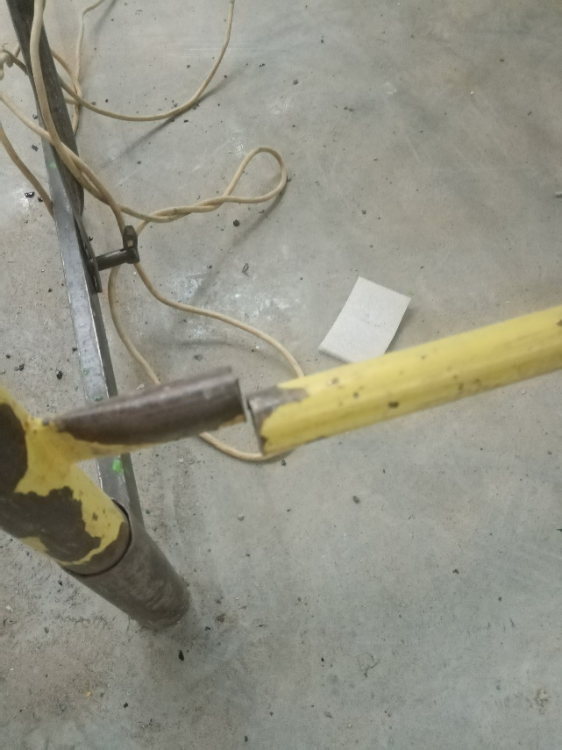
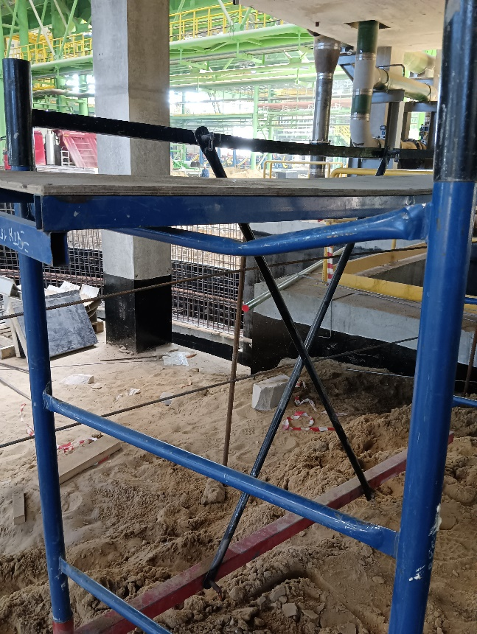
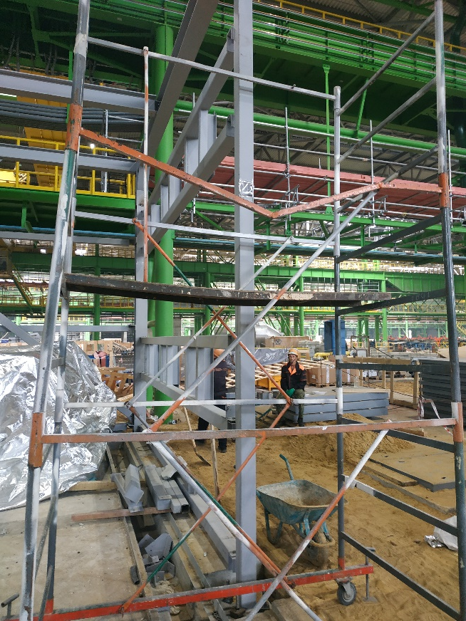
Требования по охране труда, предъявляемые при работе со средств подмащивания
Отсутствие механических повреждений элементов
Notes:
Использование элементов лесов/средств подмащивания с дефектами запрещено! В случае их обнаружения эти элементы необходимо удалить со строительной площадки!

Slide 17
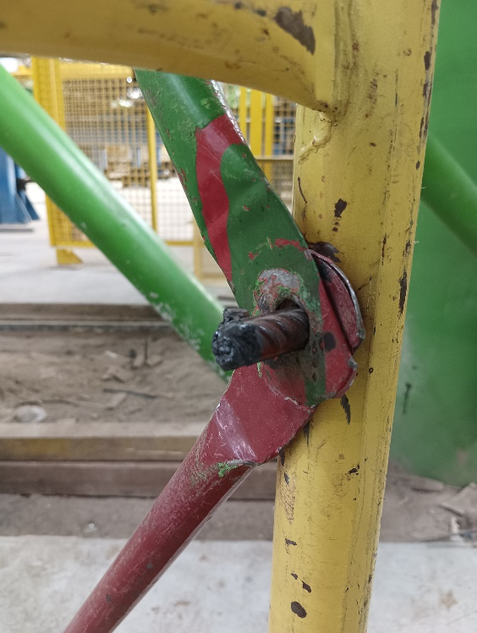
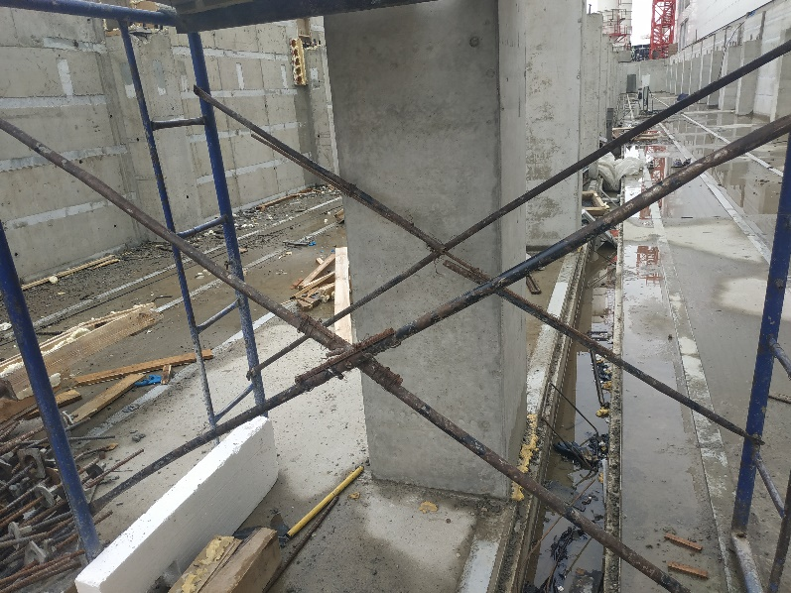
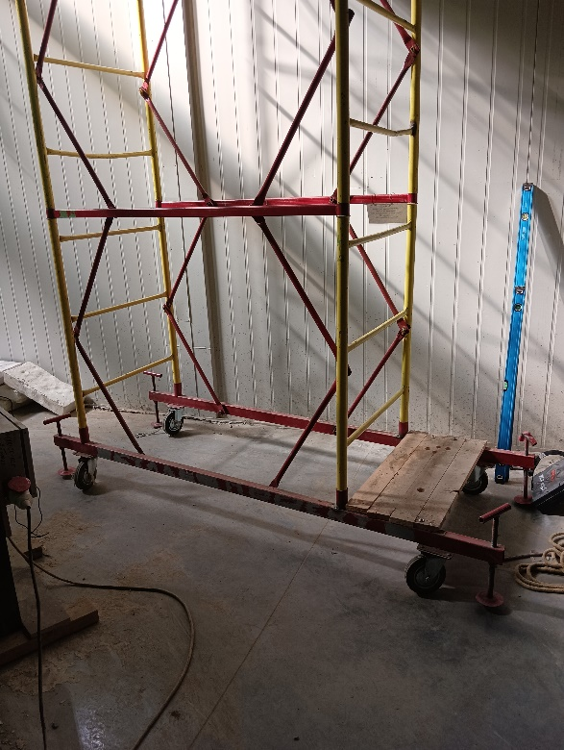
Требования по охране труда, предъявляемые при работе со средств подмащивания
Техническое обслуживание средств подмащивания
Notes:
Ремонт поврежденных элементов, внесение изменений в конструкцию лесов/подмостей запрещены.

Slide 18
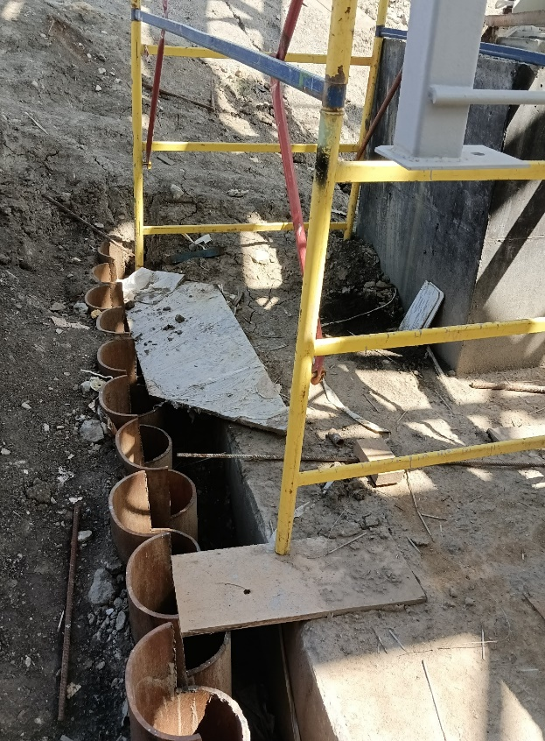
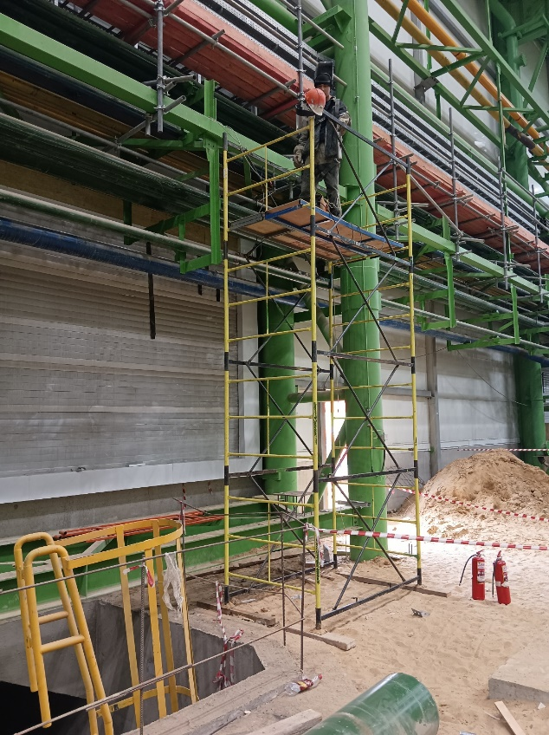
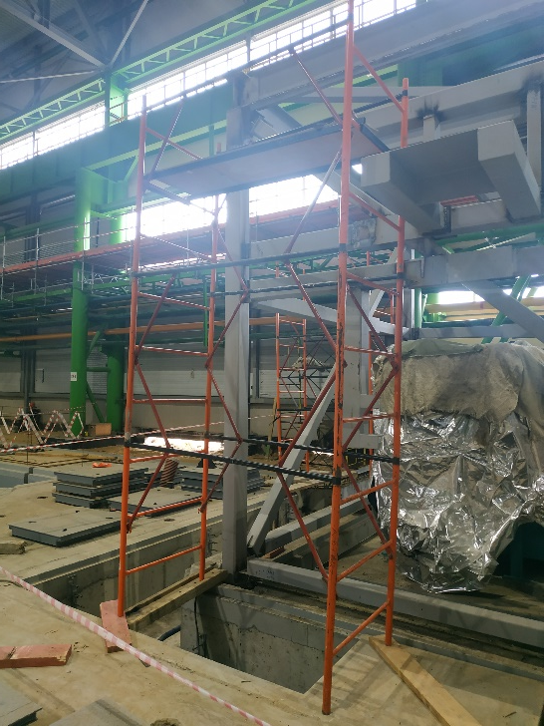
Требования по охране труда, предъявляемые при работе со средств подмащивания
Установка
Notes:
Для обеспечения устойчивости леса, вышки туры крепятся к зданию, сооружению в соответствии с проектной документацией

Slide 19
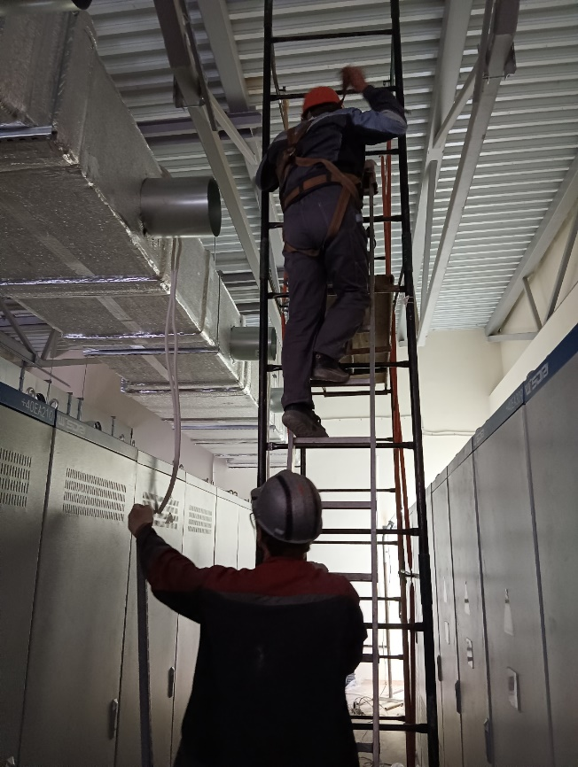
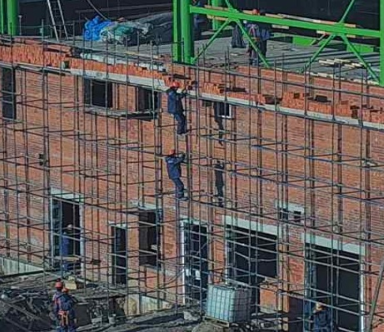
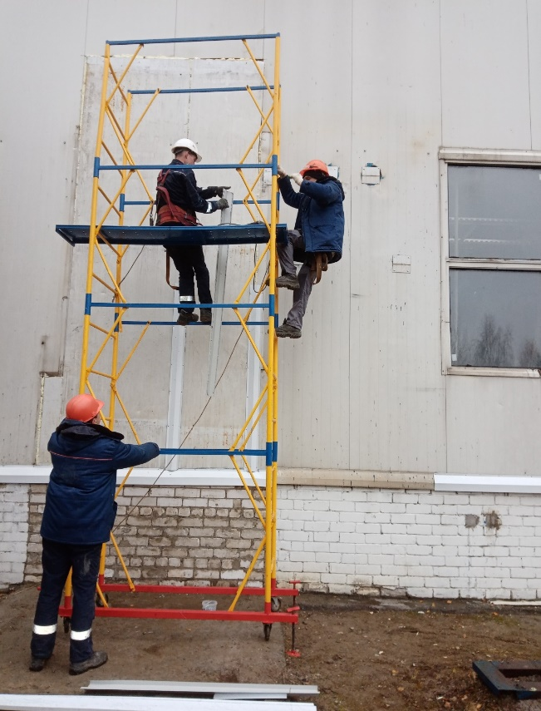
Требования по охране труда, предъявляемые при работе со средств подмащивания
Подъем и спуск на леса/подмости
Notes:
Подъем и спуск на леса производиться по лестницам, с внутренней стороны секций. При подъеме на высоту более 5-ти метров по лестнице располагающейся под углом более 75 градусов относительно поверхности земли, сотруднику необходимо осуществлять самостраховку – т.е. применять двухплечевой строп. Руки при подъеме, спуске сотрудника должны быть свободны. Доставку инструмента, материалов и оборудования на рабочую площадку средств подмащивания необходимо осуществлять с помощью веревки и сумки (Подбрасывание запрещено)

Slide 20
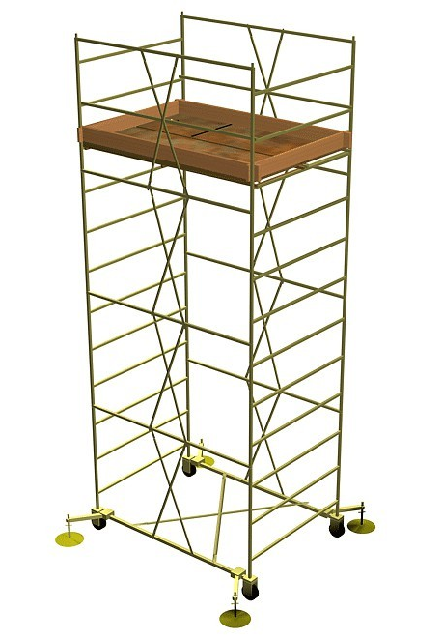
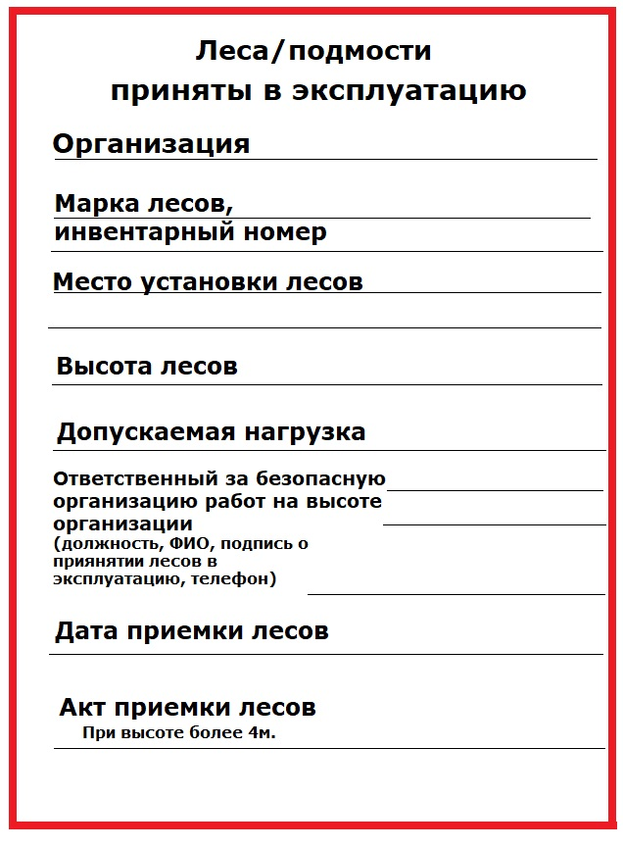
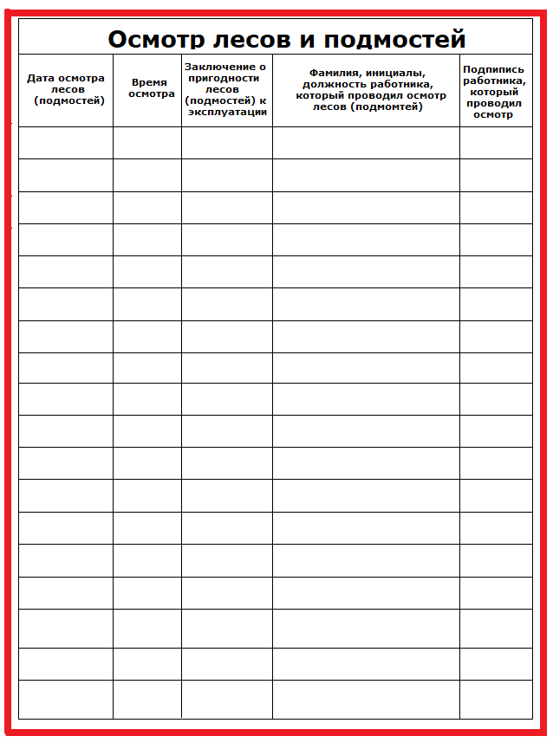
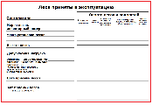
Строительные леса и подмости
Форма информационной бирки…
День безопасности труда с подрядными организациями
Notes:
В местах подъема работников на леса и подмости должны размещаться плакаты с указанием схемы их размещения и величин допускаемых нагрузок; места расположения анкерных точек и (или) анкерных линий… На каждом подъеме Форма информационной бирки примерная. Основание – приказ мин.труда №782н, наш стандарт СТК.12-545.6 «взаимодействие с ПО в области безопасности производства»

Slide 21
Профиль Аутсайдера
«Профиль Аутсайдера»
День безопасности труда с подрядными организациями

Slide 22
Профиль ПО
Расчёт коэффициента безопасности работ подрядных организаций
Аутсайдеры из числа подрядных организаций за отчётный период на 01.04.2022г.
ПО | Количество проверенных Н-Д | допустимые | умеренные | высокий | повторы | блокировка | просрочки | остановка работ | Оценка безопасности - высокий риск | Оценка безопасности - умеренный риск | Оценка безопасности - допустимый риск | Количество аудитов проведенных ПО | Коэффициент безопасности
Прокат Монтаж | 1 |  |  | 4 |  | 4 | 4 | 1 |  | 1 |  |  | 2,91
Картель | 5 | 3 | 9 | 8 | 9 | 3 | 19 | 3 |  | 1 |  |  | 2,22
ООО СК СТРОЙНОВАЦИЯ | 3 | 6 | 8 | 7 | 4 | 2 | 3 | 4 | 1 |  |  |  | 2,22
МИНСКПРОМСТРОЙ | 4 | 2 | 3 | 7 | 4 | 2 | 11 | 3 | 1 |  |  |  | 1,99
ЗАО УМР-10 | 4 | 4 | 4 | 8 |  | 3 | 12 | 3 | 1 |  |  |  | 1,97
День безопасности ПО
Notes:
Далее комитет

Slide 23
Профиль Аутсайдера
Оценка безопасности рабочего места по чек-листам супервайзера
Регистрация наблюдений в АСУБ
Расчёт коэффициента безопасности работ
выявление Аутсайдеров
Создание профилей ПО на проблемные/отстающие подрядные организации
Оповещение руководящего состава ПО
Встреча
День безопасности ПО
Notes:
Можно сделать пару фотографий на следующей встрече по обсуждению профиля аутсайдера с руководством ПО.

Slide 24
Комитет по работе с подрядными организациями
Рейтинг подрядных организаций
День безопасности труда с подрядными организациями

Slide 25
Комитет по работе с подрядными организациями
День безопасности труда с подрядными организациями

Slide 26
Комитет по работе с подрядными организациями
Основные задачи комитета:
Обеспечение прозрачности принятия решений в отношении подрядных организаций.
Своевременное реагирование на проблемные зоны компаний «аутсайдеров» в области безопасности производства.
Рассмотрение спорных вопросов в области безопасности производства
Принятие решений по выставлению штрафных санкций подрядной организации
Решение по возможности перераспределения выставленных штрафов на развитие подрядной организации в области безопасности производства
Принятие решений по расторжению договора с подрядной/субподрядной организацией
День безопасности труда с подрядными организациями

Slide 27
Комитет по работе с подрядными организациями
Заседание комитета
Рассматриваемые вопросы:
Введение штрафных санкций
Включение компании ООО «АвтоТехСтрой» в список неблагонадежных контрагентов.
Исключение компании ООО «Теплоэнергомонтаж» из списка благонадежных контрагентов.
Принятые решения:
Ввести штрафные санкции
Внести в список неблагонадежных контрагентов компанию ООО «АвтоТехСтрой».
Допустить компанию ООО «Теплоэнергомонтаж» к закупочным процедурам АО «ВМЗ»
День безопасности труда с подрядными организациями

Slide 28
Комитет по работе с подрядными организациями
Порядок работы Комитета:
Постоянная работа по
определению компаний
аутсайдеров
Работа с подрядчиком по обращению руководителей цеха
Допущение подрядчиком ЧП
Формирование профиля подрядчика.
Подготовка шагов развития организации от руководителей Контрагента.
Заслушивание представителя Контрагента.
Принятие решения в отношении Контрагента.
Оглашение решения Контрагенту.
День безопасности труда с подрядными организациями

Slide 29
Информация
Производство земляных работ
День безопасности труда с подрядными организациями

Slide 30
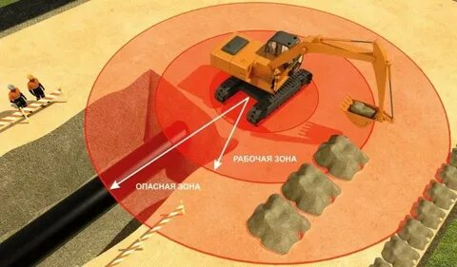
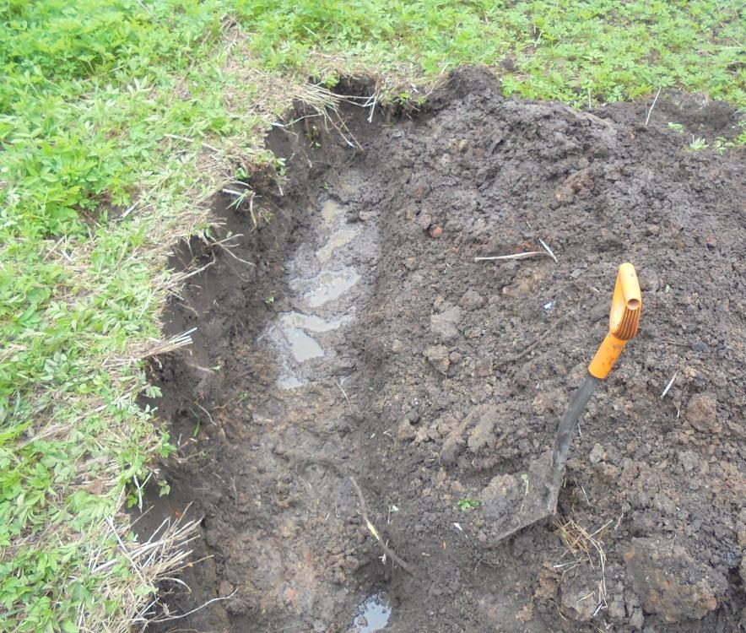
Производство земляных работ
Земляные работы - выполнение работ с размещением рабочих мест в выемках и траншеях, связанных со вскрытием грунта на глубину более 30 см (за исключением пахотных работ), забивкой и погружением свай при возведении объектов и сооружений всех видов, подземных и наземных инженерных сетей, коммуникаций, а равно отсыпка грунтом на высоту более 50 см.
Notes:
В случае выявления нарушения требований «Кардинальных правил безопасного поведения», а также грубых нарушений требований безопасности, включая действия или бездействия подрядчика, которые могут привести к тяжким последствиям (авария, пожар, несчастный случай на производстве, нанесение существенного экологического ущерба, либо существенного ущерба имуществу предприятия) представители компании вправе приостановить работы ПО. В случае принятия решения об ограничении доступа на территорию предприятия, информация направляется в дирекцию по экономической безопасности АО «ВМЗ» по средствам направления сообщения в системе АСУБ с ходатайством изъятия/ блокирования выданных пропусков у работников подрядной организации: самих нарушителей и их непосредственных руководителей в течении суток с момента регистрации аудита. Со дня блокировки доступа, при первичном нарушении, сотрудник подрядной организации направляется на обучение в Корпоративный университет «ОМК» на курс Работы повышенной опасности. Решение о деблокировании/возвращении пропусков может быть принято по итогам проведенного обучения и положительной оценки усвоения материала.
Ведомость с информацией об обученном персонале передается из Университета в ДЭБ для восстановления доступа сотрудникам, успешно прошедшим обучение.
При условии второго нарушения требований безопасности, повлекшего за собой запрет доступа на территорию компании, Компания вправе ограничить доступ сотруднику – нарушителю без права его восстановления.

Slide 31
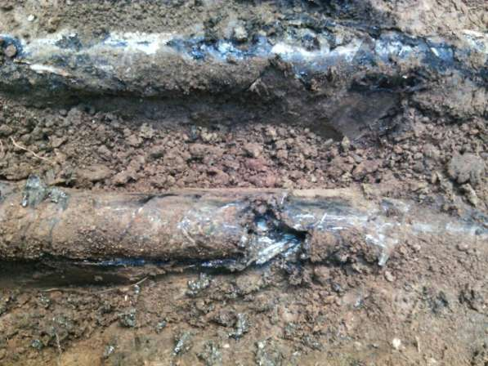
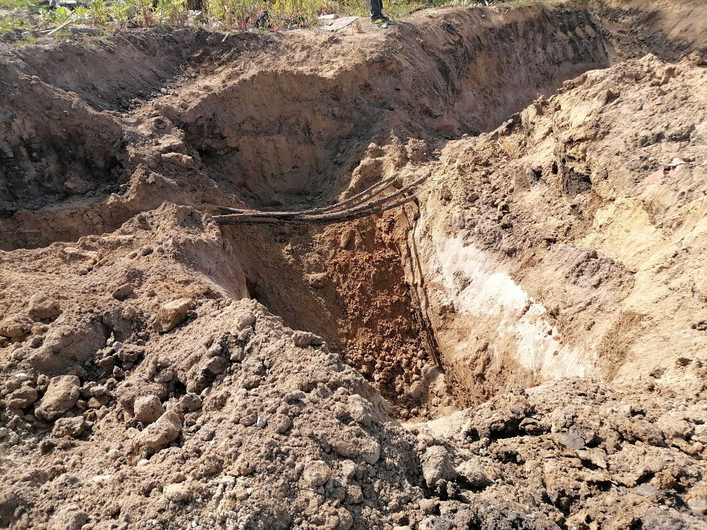
Производство земляных работ
За 2022 год на ТПЦ АО «ВМЗ» зарегистрировано 3 происшествия, связанных с производством земляных работ
Notes:
В случае выявления нарушения требований «Кардинальных правил безопасного поведения», а также грубых нарушений требований безопасности, включая действия или бездействия подрядчика, которые могут привести к тяжким последствиям (авария, пожар, несчастный случай на производстве, нанесение существенного экологического ущерба, либо существенного ущерба имуществу предприятия) представители компании вправе приостановить работы ПО. В случае принятия решения об ограничении доступа на территорию предприятия, информация направляется в дирекцию по экономической безопасности АО «ВМЗ» по средствам направления сообщения в системе АСУБ с ходатайством изъятия/ блокирования выданных пропусков у работников подрядной организации: самих нарушителей и их непосредственных руководителей в течении суток с момента регистрации аудита. Со дня блокировки доступа, при первичном нарушении, сотрудник подрядной организации направляется на обучение в Корпоративный университет «ОМК» на курс Работы повышенной опасности. Решение о деблокировании/возвращении пропусков может быть принято по итогам проведенного обучения и положительной оценки усвоения материала.
Ведомость с информацией об обученном персонале передается из Университета в ДЭБ для восстановления доступа сотрудникам, успешно прошедшим обучение.
При условии второго нарушения требований безопасности, повлекшего за собой запрет доступа на территорию компании, Компания вправе ограничить доступ сотруднику – нарушителю без права его восстановления.

Slide 32
Производство земляных работ
Основные причины:
- отсутствие актуальной выкопировки
- отсутствие ответственного за производство работ на месте выполнения земляных работ
не выполнено шурфление отмеченных на выкопировке сетей
- не выполнены мероприятия, предусмотренные ПОР и правил безопасности при производстве земляных работ
- персонал не ознакомлен с ППР
Отдельно необходимо выделить причину:
- на выкопировке отсутствует информации о поврежденной сети
Notes:
В случае выявления нарушения требований «Кардинальных правил безопасного поведения», а также грубых нарушений требований безопасности, включая действия или бездействия подрядчика, которые могут привести к тяжким последствиям (авария, пожар, несчастный случай на производстве, нанесение существенного экологического ущерба, либо существенного ущерба имуществу предприятия) представители компании вправе приостановить работы ПО. В случае принятия решения об ограничении доступа на территорию предприятия, информация направляется в дирекцию по экономической безопасности АО «ВМЗ» по средствам направления сообщения в системе АСУБ с ходатайством изъятия/ блокирования выданных пропусков у работников подрядной организации: самих нарушителей и их непосредственных руководителей в течении суток с момента регистрации аудита. Со дня блокировки доступа, при первичном нарушении, сотрудник подрядной организации направляется на обучение в Корпоративный университет «ОМК» на курс Работы повышенной опасности. Решение о деблокировании/возвращении пропусков может быть принято по итогам проведенного обучения и положительной оценки усвоения материала.
Ведомость с информацией об обученном персонале передается из Университета в ДЭБ для восстановления доступа сотрудникам, успешно прошедшим обучение.
При условии второго нарушения требований безопасности, повлекшего за собой запрет доступа на территорию компании, Компания вправе ограничить доступ сотруднику – нарушителю без права его восстановления.

Slide 33
Производство земляных работ
Принять от Заказчика площадку
Получить РД со штампом «В производство работ»
Получить «Акт освидетельствования геодезической разбивочной основы объекта капитального строительства»
Выпустить приказы о назначение ответственных за организацию и выполнение работ
Получить «выкопировку» из генплана
Разработать и согласовать с Заказчиком ППР (ПОР)
Оформить Разрешение на производство земляных работ
Выполнить мероприятия согласно Разрешению и подписать Акт соответствия выполненных подготовительных работ требованиям безопасности
Оформить наряд-допуск
Notes:
В случае выявления нарушения требований «Кардинальных правил безопасного поведения», а также грубых нарушений требований безопасности, включая действия или бездействия подрядчика, которые могут привести к тяжким последствиям (авария, пожар, несчастный случай на производстве, нанесение существенного экологического ущерба, либо существенного ущерба имуществу предприятия) представители компании вправе приостановить работы ПО. В случае принятия решения об ограничении доступа на территорию предприятия, информация направляется в дирекцию по экономической безопасности АО «ВМЗ» по средствам направления сообщения в системе АСУБ с ходатайством изъятия/ блокирования выданных пропусков у работников подрядной организации: самих нарушителей и их непосредственных руководителей в течении суток с момента регистрации аудита. Со дня блокировки доступа, при первичном нарушении, сотрудник подрядной организации направляется на обучение в Корпоративный университет «ОМК» на курс Работы повышенной опасности. Решение о деблокировании/возвращении пропусков может быть принято по итогам проведенного обучения и положительной оценки усвоения материала.
Ведомость с информацией об обученном персонале передается из Университета в ДЭБ для восстановления доступа сотрудникам, успешно прошедшим обучение.
При условии второго нарушения требований безопасности, повлекшего за собой запрет доступа на территорию компании, Компания вправе ограничить доступ сотруднику – нарушителю без права его восстановления.

Slide 34
Производство земляных работ
Работы, связанные с повышенной опасностью должны выполняться в соответствии с нарядом-допуском, определяющим содержание, место, время и условия производства работ, необходимые меры безопасности, состав бригады и лиц, ответственных за безопасность работ
При выполнении работ в охранных зонах сооружений или коммуникаций наряд-допуск должен выдаваться при наличии письменного разрешения организации - владельца этого сооружения или коммуникации.
Notes:
В случае выявления нарушения требований «Кардинальных правил безопасного поведения», а также грубых нарушений требований безопасности, включая действия или бездействия подрядчика, которые могут привести к тяжким последствиям (авария, пожар, несчастный случай на производстве, нанесение существенного экологического ущерба, либо существенного ущерба имуществу предприятия) представители компании вправе приостановить работы ПО. В случае принятия решения об ограничении доступа на территорию предприятия, информация направляется в дирекцию по экономической безопасности АО «ВМЗ» по средствам направления сообщения в системе АСУБ с ходатайством изъятия/ блокирования выданных пропусков у работников подрядной организации: самих нарушителей и их непосредственных руководителей в течении суток с момента регистрации аудита. Со дня блокировки доступа, при первичном нарушении, сотрудник подрядной организации направляется на обучение в Корпоративный университет «ОМК» на курс Работы повышенной опасности. Решение о деблокировании/возвращении пропусков может быть принято по итогам проведенного обучения и положительной оценки усвоения материала.
Ведомость с информацией об обученном персонале передается из Университета в ДЭБ для восстановления доступа сотрудникам, успешно прошедшим обучение.
При условии второго нарушения требований безопасности, повлекшего за собой запрет доступа на территорию компании, Компания вправе ограничить доступ сотруднику – нарушителю без права его восстановления.

Slide 35
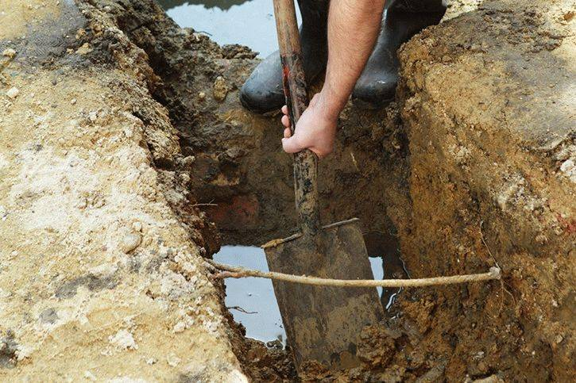
Производство земляных работ
Производство работ в охранной зоне кабелей высокого напряжения, действующего газопровода, других коммуникаций следует осуществлять по наряду-допуску под непосредственным наблюдением руководителя (производителя) работ, а в охранной зоне кабелей, находящихся под напряжением, или действующих газопроводов, кроме того, под наблюдением работников организаций, эксплуатирующих эти коммуникации.
Разработка грунта в непосредственной близости от действующих подземных коммуникаций допускается только при помощи лопат, без помощи ударных инструментов.
Применение землеройных машин в местах пересечения выемок с действующими коммуникациями, не защищенными от механических повреждений, разрешается по согласованию с организациями - владельцами коммуникаций.
Notes:
В случае выявления нарушения требований «Кардинальных правил безопасного поведения», а также грубых нарушений требований безопасности, включая действия или бездействия подрядчика, которые могут привести к тяжким последствиям (авария, пожар, несчастный случай на производстве, нанесение существенного экологического ущерба, либо существенного ущерба имуществу предприятия) представители компании вправе приостановить работы ПО. В случае принятия решения об ограничении доступа на территорию предприятия, информация направляется в дирекцию по экономической безопасности АО «ВМЗ» по средствам направления сообщения в системе АСУБ с ходатайством изъятия/ блокирования выданных пропусков у работников подрядной организации: самих нарушителей и их непосредственных руководителей в течении суток с момента регистрации аудита. Со дня блокировки доступа, при первичном нарушении, сотрудник подрядной организации направляется на обучение в Корпоративный университет «ОМК» на курс Работы повышенной опасности. Решение о деблокировании/возвращении пропусков может быть принято по итогам проведенного обучения и положительной оценки усвоения материала.
Ведомость с информацией об обученном персонале передается из Университета в ДЭБ для восстановления доступа сотрудникам, успешно прошедшим обучение.
При условии второго нарушения требований безопасности, повлекшего за собой запрет доступа на территорию компании, Компания вправе ограничить доступ сотруднику – нарушителю без права его восстановления.

Slide 36
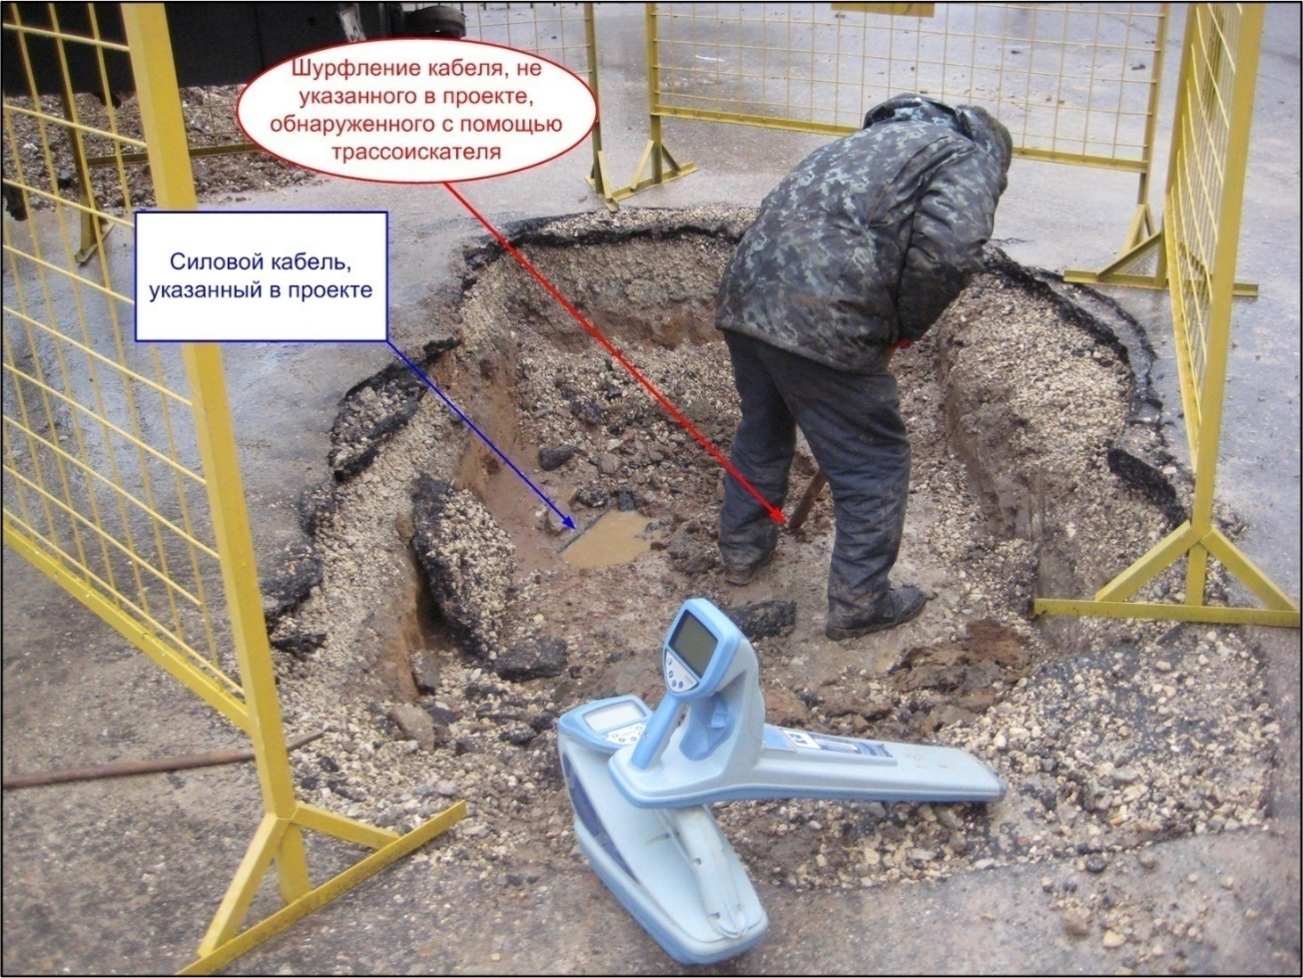
Производство земляных работ
При обнаружении не отмеченных на планах коммуникаций кабелей, трубопроводов, подземных сооружений, а также боеприпасов земляные работы следует прекратить до выяснения их принадлежности и получения разрешения от соответствующих организаций на продолжение работ.
Notes:
В случае выявления нарушения требований «Кардинальных правил безопасного поведения», а также грубых нарушений требований безопасности, включая действия или бездействия подрядчика, которые могут привести к тяжким последствиям (авария, пожар, несчастный случай на производстве, нанесение существенного экологического ущерба, либо существенного ущерба имуществу предприятия) представители компании вправе приостановить работы ПО. В случае принятия решения об ограничении доступа на территорию предприятия, информация направляется в дирекцию по экономической безопасности АО «ВМЗ» по средствам направления сообщения в системе АСУБ с ходатайством изъятия/ блокирования выданных пропусков у работников подрядной организации: самих нарушителей и их непосредственных руководителей в течении суток с момента регистрации аудита. Со дня блокировки доступа, при первичном нарушении, сотрудник подрядной организации направляется на обучение в Корпоративный университет «ОМК» на курс Работы повышенной опасности. Решение о деблокировании/возвращении пропусков может быть принято по итогам проведенного обучения и положительной оценки усвоения материала.
Ведомость с информацией об обученном персонале передается из Университета в ДЭБ для восстановления доступа сотрудникам, успешно прошедшим обучение.
При условии второго нарушения требований безопасности, повлекшего за собой запрет доступа на территорию компании, Компания вправе ограничить доступ сотруднику – нарушителю без права его восстановления.

Slide 37
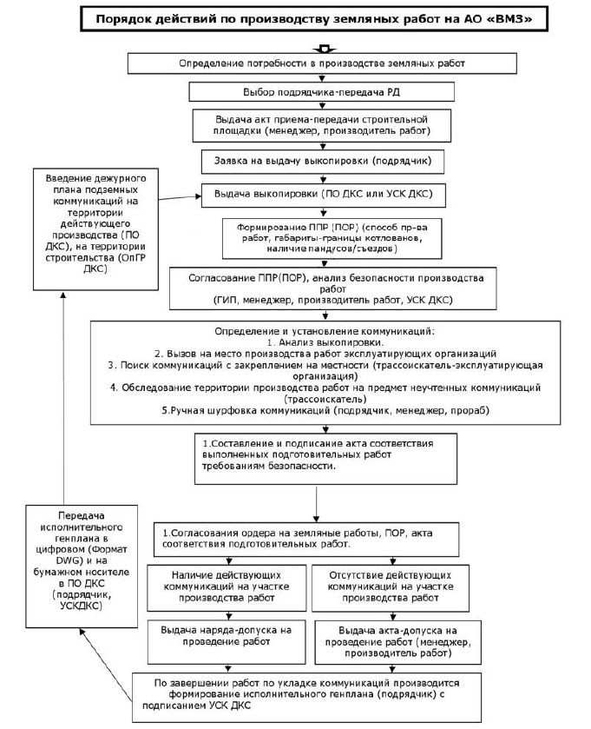
Производство земляных работ
Notes:
В случае выявления нарушения требований «Кардинальных правил безопасного поведения», а также грубых нарушений требований безопасности, включая действия или бездействия подрядчика, которые могут привести к тяжким последствиям (авария, пожар, несчастный случай на производстве, нанесение существенного экологического ущерба, либо существенного ущерба имуществу предприятия) представители компании вправе приостановить работы ПО. В случае принятия решения об ограничении доступа на территорию предприятия, информация направляется в дирекцию по экономической безопасности АО «ВМЗ» по средствам направления сообщения в системе АСУБ с ходатайством изъятия/ блокирования выданных пропусков у работников подрядной организации: самих нарушителей и их непосредственных руководителей в течении суток с момента регистрации аудита. Со дня блокировки доступа, при первичном нарушении, сотрудник подрядной организации направляется на обучение в Корпоративный университет «ОМК» на курс Работы повышенной опасности. Решение о деблокировании/возвращении пропусков может быть принято по итогам проведенного обучения и положительной оценки усвоения материала.
Ведомость с информацией об обученном персонале передается из Университета в ДЭБ для восстановления доступа сотрудникам, успешно прошедшим обучение.
При условии второго нарушения требований безопасности, повлекшего за собой запрет доступа на территорию компании, Компания вправе ограничить доступ сотруднику – нарушителю без права его восстановления.

Slide 38
Информация
Обучение/тренинги
День безопасности труда с подрядными организациями

Slide 39
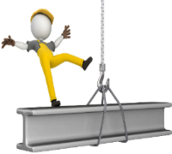
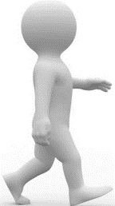
Обучение/Тренинги
Тренинги по Работам повышенной опасности для сотрудников подрядных организаций
Остановка работ, запрет на вход
Направление в Корпоративный университет «ОМК»
Обучение
РПО
Грубое нарушение
РПО
Запрет на вход повторно
ограничение доступа без права на восстановление
Передача информации об обученном персонале в ДЭБ
Восстановление доступа сотрудникам
Notes:
В случае выявления нарушения требований «Кардинальных правил безопасного поведения», а также грубых нарушений требований безопасности, включая действия или бездействия подрядчика, которые могут привести к тяжким последствиям (авария, пожар, несчастный случай на производстве, нанесение существенного экологического ущерба, либо существенного ущерба имуществу предприятия) представители компании вправе приостановить работы ПО. В случае принятия решения об ограничении доступа на территорию предприятия, информация направляется в дирекцию по экономической безопасности АО «ВМЗ» по средствам направления сообщения в системе АСУБ с ходатайством изъятия/ блокирования выданных пропусков у работников подрядной организации: самих нарушителей и их непосредственных руководителей в течении суток с момента регистрации аудита. Со дня блокировки доступа, при первичном нарушении, сотрудник подрядной организации направляется на обучение в Корпоративный университет «ОМК» на курс Работы повышенной опасности. Решение о деблокировании/возвращении пропусков может быть принято по итогам проведенного обучения и положительной оценки усвоения материала.
Ведомость с информацией об обученном персонале передается из Университета в ДЭБ для восстановления доступа сотрудникам, успешно прошедшим обучение.
При условии второго нарушения требований безопасности, повлекшего за собой запрет доступа на территорию компании, Компания вправе ограничить доступ сотруднику – нарушителю без права его восстановления.

Slide 40
Обучение/Тренинги
Развитие это взаимно
Тренинги руководителям и специалистам
Цели
Проведение поведенческих аудитов и работа в системе АСУБ.
Вовлечение руководителей и специалистов подрядных организаций в самостоятельное проведение аудитов с отражением результатов в системе АСУБ
Улучшение процесса коммуникации между заказчиком и подрядчиком по вопросам безопасности
Исключение фактов сокрытия происшествий
Выработка единого подхода к порядку и организации проведения расследования происшествий
Рассказать об инструментах управления безопасностью
Формирование осознанного отношения к безопасности у руководителей
Организация работ повышенной опасности
Расследование происшествий
Эффективные инструменты управления безопасностью производства
Осознанное отношение к безопасности
Оказание первой помощи
Notes:
На базе Корпоративного университета организованы тренинги в которых могут принять участие руководители и специалисты подрядных организаций.
Проводятся тренинги по следующим направлениям:
1.Проведение поведенческих аудитов и работа в системе АСУБ.
2.Организация работ повышенной опасности
3. Расследование происшествий
4.Эффективные инструменты управления безопасностью производства
5. Осознанное отношение к безопасности
Данные тренинги нацелены на:
- Вовлечение руководителей и специалистов подрядных организаций в самостоятельное проведение аудитов с отражением результатов в системе АСУБ
- Улучшение процесса коммуникации между заказчиком и подрядчиком по вопросам безопасности
- Исключение фактов сокрытия происшествий
Выработку единого подхода к порядку и организации проведения расследования, оповещения, информирования и учета происшествий
- Показать инструменты управления безопасностью и эффективность их применения
- Формирование осознанного отношения к безопасности у руководителей организаций.
Главный показатель безопасности в организации – приверженность первого лица!
Для того, чтобы иметь возможность принять участие в тренинге необходимо:
1.Изъявить желание поучаствовать в тренинге – подать заявку на участие
2.Согласовать дату и время тренинга

Slide 41
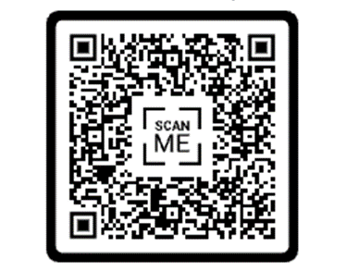
Обучение/Тренинги
Развитие это взаимно
Главный показатель безопасности в организации – приверженность первого лица!
Заявка на участие в тренинге
Согласование даты, время
Тренинг
По вопросам организации тренинга обращаться в ДпБП ОРПО
vmz_orpo@omk.ru
Notes:
На базе Корпоративного университета организованы тренинги в которых могут принять участие руководители и специалисты подрядных организаций.
Проводятся тренинги по следующим направлениям:
1.Проведение поведенческих аудитов и работа в системе АСУБ.
2.Организация работ повышенной опасности
3. Расследование происшествий
4.Эффективные инструменты управления безопасностью производства
5. Осознанное отношение к безопасности
Данные тренинги нацелены на:
- Вовлечение руководителей и специалистов подрядных организаций в самостоятельное проведение аудитов с отражением результатов в системе АСУБ
- Улучшение процесса коммуникации между заказчиком и подрядчиком по вопросам безопасности
- Исключение фактов сокрытия происшествий
Выработку единого подхода к порядку и организации проведения расследования, оповещения, информирования и учета происшествий
- Показать инструменты управления безопасностью и эффективность их применения
- Формирование осознанного отношения к безопасности у руководителей организаций.
Главный показатель безопасности в организации – приверженность первого лица!
Для того, чтобы иметь возможность принять участие в тренинге необходимо:
1.Изъявить желание поучаствовать в тренинге – подать заявку на участие
2.Согласовать дату и время тренинга

